Slide 1
هیدروتراپی زانو

Slide 2
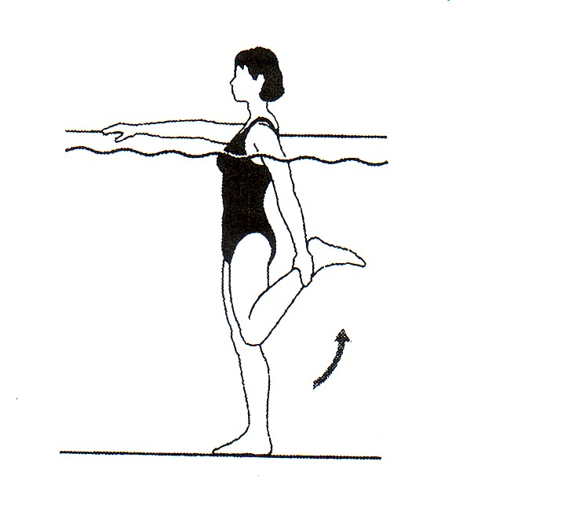
تمرینات کششی زانو
کشش عضلات چهار سر
حرکت دهنده های اصلی : عضلات چهار سر و تا کننده ی ران
بایستید و دیوارۀ استخر را بگیرید .
زانو ی درگیر را خم کنید و مچ پا را با دست همان طرف بگیرید .
پاشنه را به خارج و به طرف کف استخر بکشید ،
تا جایی که کشش را در جلوی ران درگیر احساس کنید .
مفصل ران را صاف نگه دارید .
نگه دارید و سپس رها کنید و پا را پایین بیاورید .

Slide 3
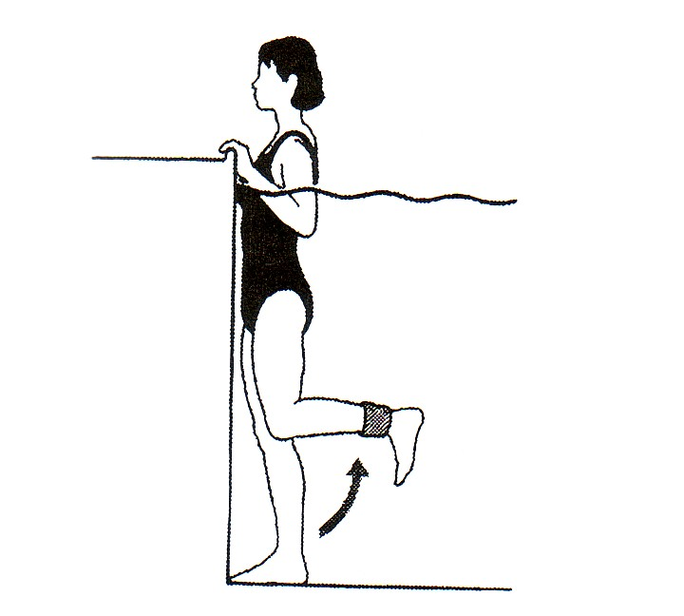
کشش غیر فعال چهار سر
حرکت دهنده های اصلی : عضلات چهار سر و تاکنندۀ ران .این تمرین برای عضلاتی که برای تاکردن زانو محدودیت دارند مناسب است .
یک وسیلۀ شناوری را دور مچ پای درگیر قرار دهید.
در حالی که ران ها رو به جلو و مفاصل ران با دیواره تماس دارند ، رو به دیوارۀ استخر بایستید .
تنه را صاف و زانو ها و مفاصل ران را در راستای عمودی نگه دارید .
زانو را تا جاییکه ممکن است به آرامی تا کنید ، پاشنه را
به طرف کف استخر فشار دهید .
نگه دارید و سپس رها کنید .

Slide 4
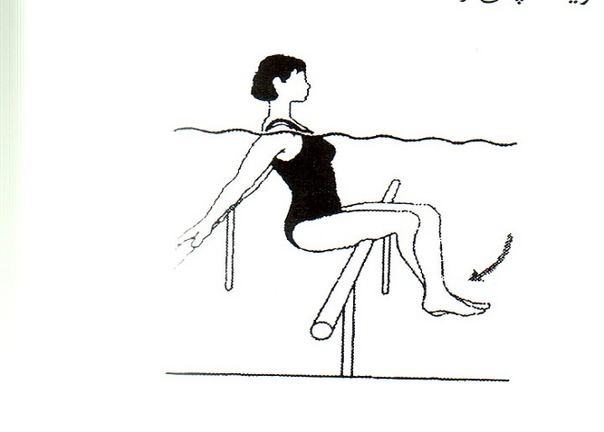
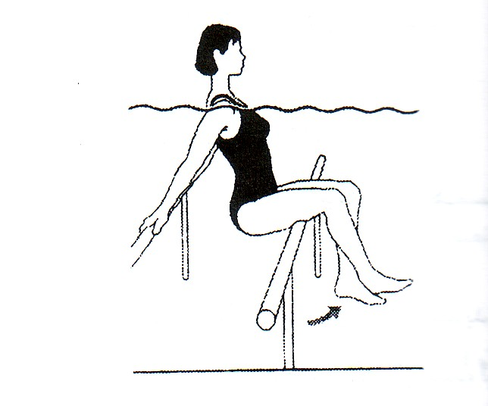
کشش تا کردن زانو در حالت نشسته
حرکت دهنده های اصلی : عضلات چهار سر
در حالیکه زانو روی یکی از چوب های پارالل قراردارد ، بنشینید . چوب پشت سر را با دست ها بگیرید .
عضلات پشت ساق پای غیر درگیر را از جلوی ساق پای درگیر
عبور دهید و پای درگیر را تا جاییکه کشش را احساس کنید به
عقب فشار دهید .
نگه دارید و سپس رها کنید .
حرکت دهنده های اصلی : عضلات همسترینگ
در حالیکه زانو روی یکی از چوب های پارالل قراردارد ، بنشینید . چوب پشت سر را با دست ها بگیرید .
پای غیر در گیر را زیر مچ پای مخالف قرار دهید .
پای غیر در گیر را برای کمک به باز شدن زانوی پای در گیر
صاف کنید .
نگه دارید و سپس رها کنید .

Slide 5
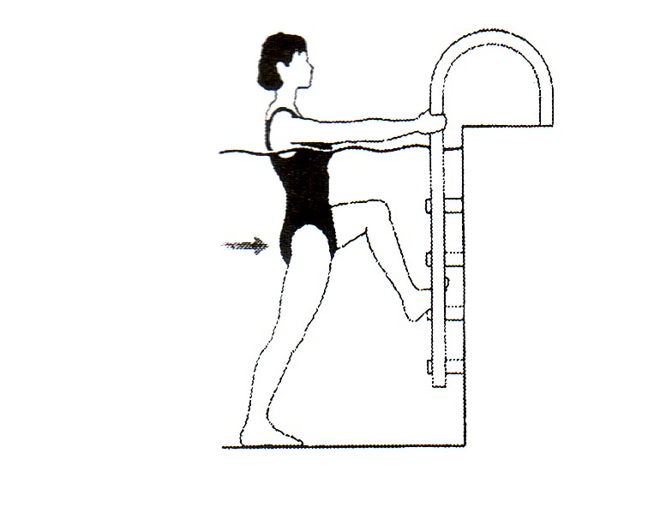
کشش عضلات سرینی بزرگ و همسترینگ با استفاده از پلکان استخر
حرکت دهنده های اصلی : سرینی بزرگ و همسترینگ
رو به پلکان بایستید ، و پلکان را با هر دو سر دست بگیرید و پای درگیر را روی یکی از پله ها در ارتفاع مناسبی قرار دهید .
مفاصل ران را به جلو فشار دهید ، زانو را برای خم شدن به جلو ببرید .
پاشنۀ پای اتکا را روی زمین نگه دارید و مفصل ران باز شده را حمایت کنید .
نگه دارید و سپس رها کنید .

Slide 6
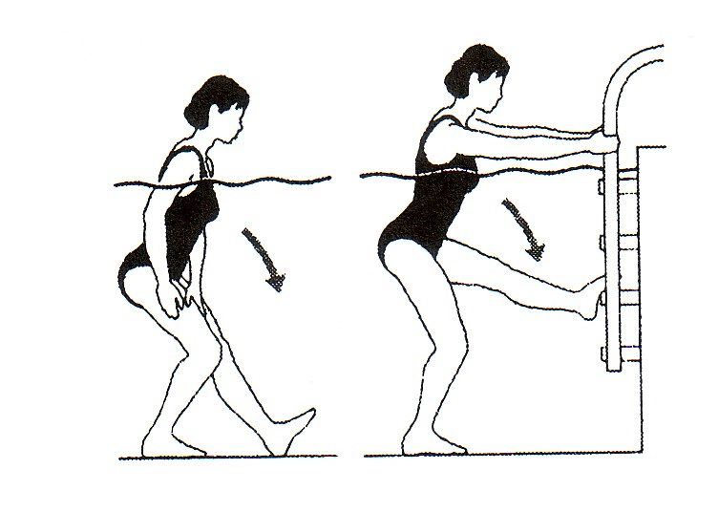
کشش عضلات همسترینگ
حرکت دهنده های اصلی : همسترینگ و سرینی بزرگ
پاشنۀ پای درگیر را روی کف استخر قرار دهید ( یا رو به پلکان ، با هر دو دست پلکان را بگیرید و پای در گیر را در یک ارتفاع مناسب روی پلکان قرار دهید ) مچ پای درگیر در حالت دورسی فلکشن قرار دارد.
از مفصل ران به جاو خم شوید ، سر و تنه را در وضعیت
رو به جلو روی پاها نگه دارید و عضلات همسترینگ پای
درگیر را کشش دهید .
نگه دارید و سپس رها کنید .

Slide 7
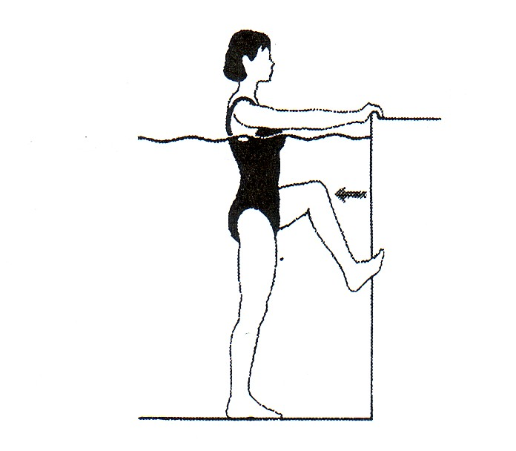
کشش فعال همسترینگ
حرکت دهنده های اصلی : همسترینگ ، سرینی بزرگ ، دوقلو و نعلی
رو به دیوار استخر بایستید ، کف پای درگیر را در یک ارتفاع مناسب روی دیواره قرار دهید و زانو را اندکی خم کنید .
پای درگیر را بدون خم کردن زانو آهسته صاف کنید.
راستای ستون فقرات را بوسیلۀ بالا نگه داشتن سینه در وضعیت مناسب نگه دارید .
نگه دارید و سپس زانو را خم و رها کنید .

Slide 8
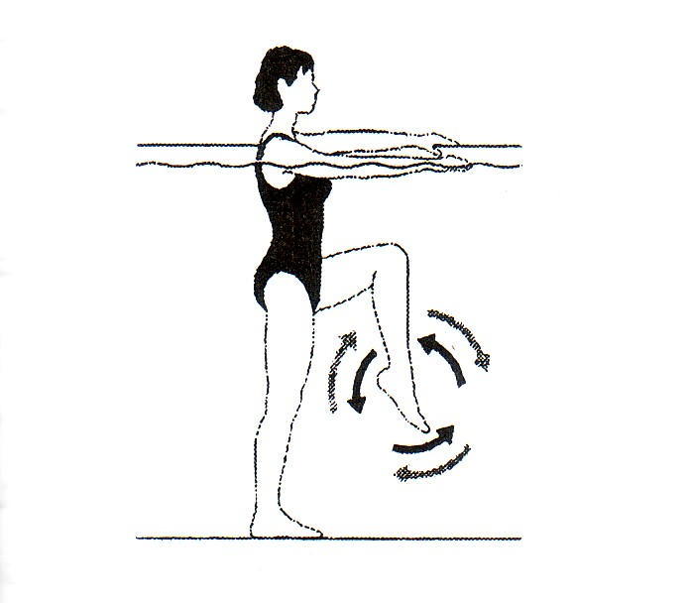
تمرینات زانو : پای دوچرخۀ یک پا
حرکت دهنده های اصلی : همسترینگ ، چهار سر ، سرینی بزرگ ، تا کننده ها و نزدیک کننده های ران
دیوارۀ استخر را بگیرید ، روی پای غیر درگیر بایستید .
پای درگیر را خم و صاف کنید ، حرکت رکاب زدن دوچرخه را انجام دهید .
جهت حرکت را برعکس کنید و تکرار کنید .

Slide 9
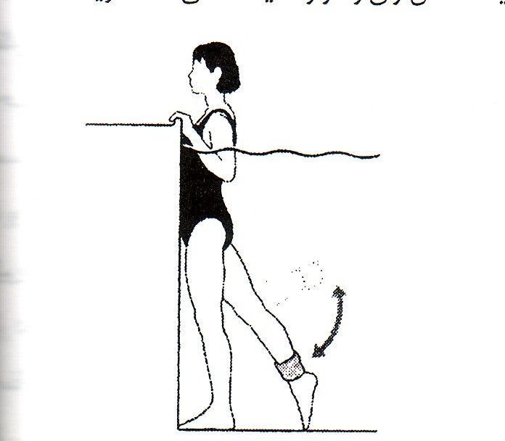
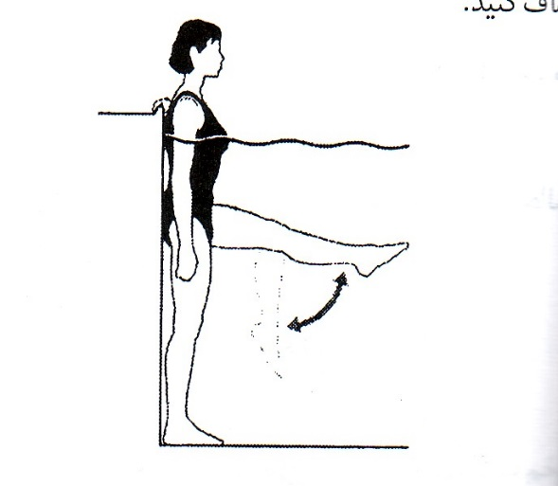
باز کردن ران
حرکت دهنده های اصلی : چهار سر ، همسترینگ و دوقلو
یک وسیلۀ شناوری را دور مچ پای در گیر ببندید .
در حالی که شکم روی دیواره قرار دارد بایستید ، لبۀ استخر را بگیرید .
زانوی دیگر را به آهستگی به صرف عقب خم و صاف کنید ، مفصل
ران را در وضعیت خنثی نگه دارید.
به عقب کشیدن همسترینگ
حرکت دهنده های اصلی : تا کننده های ران ، چهار سر ، همسترینگ و دوقلو
پشت به دیوار استخر بایستید ، با یک دست دیوار را بگیرید
و ران پای درگیر را تا 90 درجه تا کنید.
در حالیکه ران را در حالت تا شده نگه داشته اید ،
زانو را خم و صاف کنید .

Slide 10
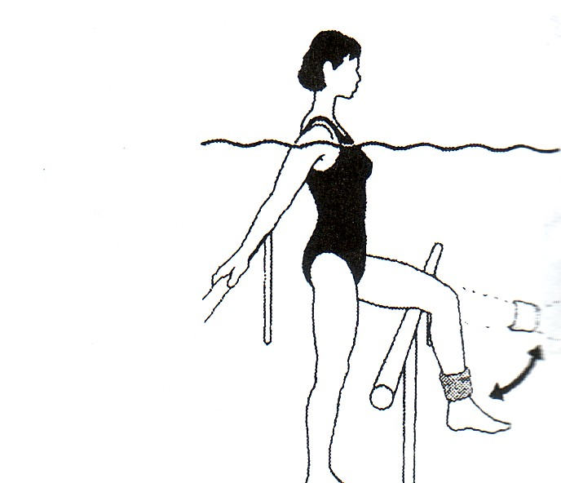
تا کردن و باز کردن مقاومتی زانو :
حرکت دهنده های اصلی : چهار سر ، همسترینگ
یک وسیلۀ مقاومتی را دور مچ پای درگیر ببندید .
در حالیکه زانوی درگیر روی یکی از چوب های پارالل قرار دارد ، و انتهای تحتانی ران روی چوب استراحت می کنند ، بایستید .
چوب پشت سر را با دستها بگیرید ، زانوی درگیر را خم و راست کنید .

Slide 11
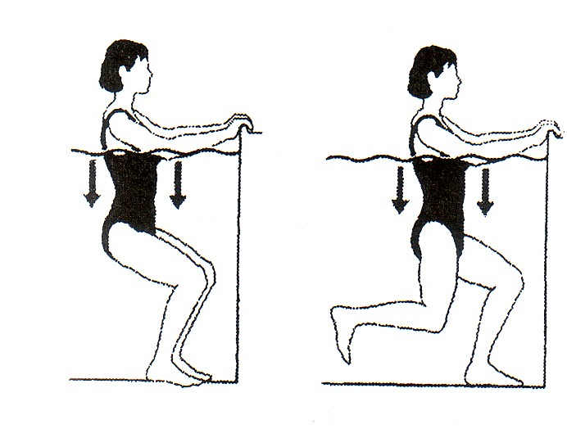
حرکات اسکات
حرکت دهنده های اصلی : چهار سر ، نزدیک کننده های ران ، سرینی بزرگ ، همسترینگ و دور کننده های ران
در حالیکه پاها به اندازۀ عرض شانه ها باز هستند رو به دیوارۀ استخر بایستید .
زانو ها را به آهستکی خم کنید و تنه را تا جاییکه ران تقریبا موازی کف استخر قرار بگیرند ، پایین بیاورید . ( مفاصل ران نباید پایین تر از زانوها باشد .)
بدون قوس دادن کمر پاها را صاف کنید و به وضعیت شروع برگردید .
شکل دیگر تمرین : اسکات تک پا
همان حرکت اسکات است ولی از یک پا استفاده می شود .
شکل دیگر تمرین : اسکات پرشی
همان حرکت اسکات است ولی پاها با نیروی زیاد از کف استخر
جدا شده و صاف می شوند .

Slide 12
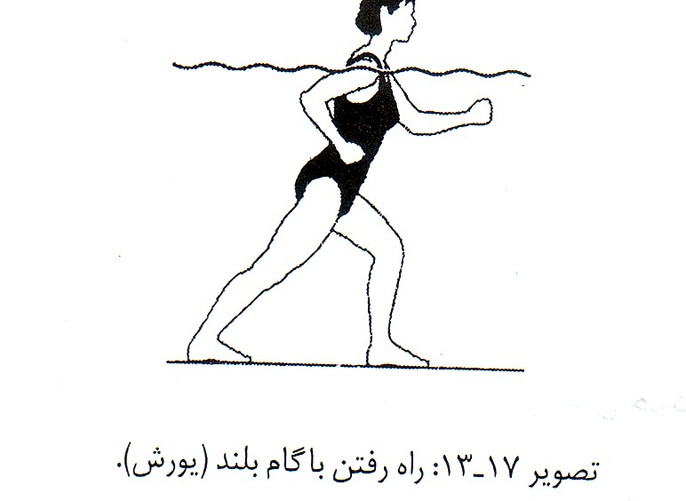
راه رفتن با گام بلند ( یورش )
حرکت دهنده های اصلی : چهار سر ، خم کننده های ران ، سرینی بزرگ ، همسترینگ و نزدیک کننده های ران
در حالیکه پا ها کنار هم هستند و لگن به عقب متمایل شده است ، بایستید .
با پای در گیر یک گام به جلو بر دارید ، زانوی جلو را خم کنید و پا را روی زمین بگذارید. انگشتان به جلو اشاره می کنند . پشت باید صاف نگه داشته شود .
با حرکت کشیدن پا به عقب که از پاشنه شروع می شود پای جلو را صاف کنید و به وضعیت شروع بر گردید .

Slide 13
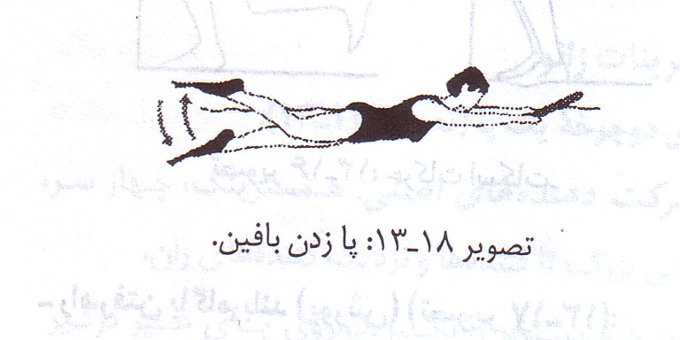
تمرین پا زدن با فین
حرکت دهنده های اصلی : چهار سر ، همسترینگ ، خم کننده های ران ، سرینی بزرگ و نزدیک کننده های ران
در حالیکه به هر دو پا فین پوشیده اید به سینه بخوابید و لبۀ استخر یا یک وسیلۀ شناور را بگیرید .
به طور متناوب زانو ها را خم و صاف کنید ، عمل پا زدن را انجام دهید .

Slide 14
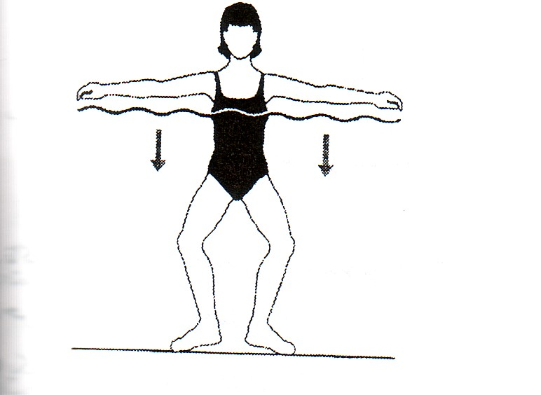
خم کردن زانو ها در حالیکه پاها به خارج چرخیده اند
حرکت دهنده های اصلی : چرخش دهنده های ران ، چهار سر ، همسترینگ ، دور کننده های ران
در حالیکه پاها بیشتر از اندازۀ عرض شانه باز هستند بایستید ، انگشتان به خارج چرخیده اند و دستها به طرفین باز شده اند .
پشت را راست و سر را صاف نگه دارید . زانو ها را تا وضعیت نیمه اسکات خم کنید ، پاشنه ها را روی کف استخر نگه دارید .
با فشار عضلات ران به وضعیت ایستاده بر گردید ، و
مایل بودن لگن را در تمام طول حرکت حفظ کنید .
روی انگشتان بلند شوید ، برای یک لحظه این
حالت را نگه دارید و سپس رها کنید .

Slide 15
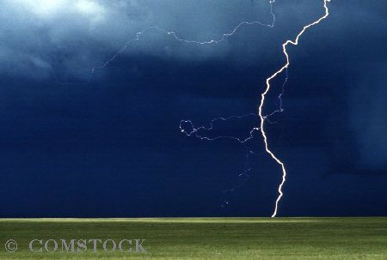
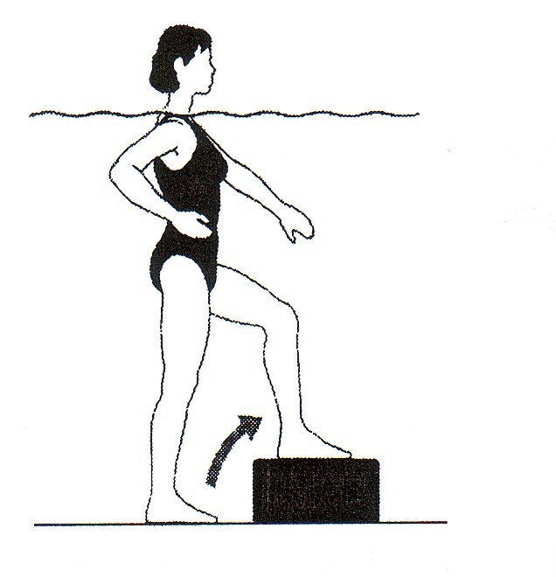
بالا و پایین رفتن از پله
حرکت دهنده های اصلی :سرینی بزرگ،چهارسر،دوقلو
جلوی یک پله در آب بایستید.
ران و زانوی پای درگیر را خم کنید و پاراروی پله قرار دهید.
با پای درگیر از پله بالا بروید(شناوری کمک می کند سپس پای غیر درگیر را بالا بیاورید.
باپای درگیر یک گام به پایین بردارید و روی
کف استخر بگذارید،سپس پای غیر درگیررا پایین آورید.

Slide 16
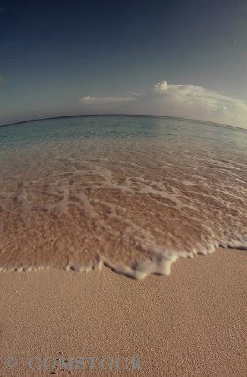
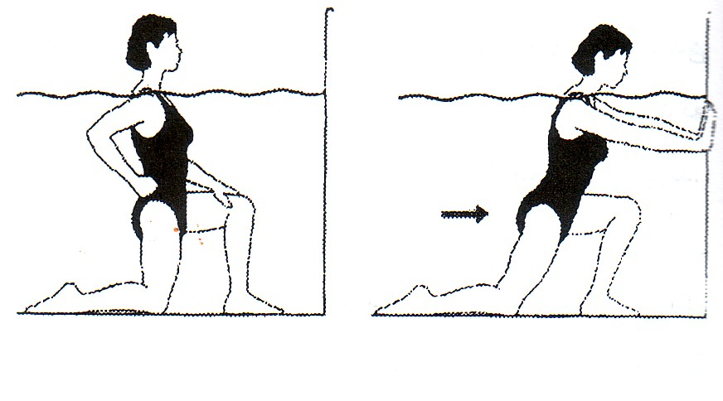
خم شدن به جلو در وضعیت زانو زدن
حرکت دهنده های اصلی:سرینی بزرگ ،چهارسر،همسترینگ،دوقلو ونعلی.
در آب کم عمق نزدیک دیواره استخر روی پای غیر درگیر زانو بزنید وپای دیگر را روی کف استخر قرار دهید،ران و زانوی پای درگیر را تا 90 درجه خم کنید.
دستهاراروی دیواره استخر قرار دهید،تنه را تا حد ممکن به جلو روی پای درگیر حرکت دهید،وبرای خم شدن بیشتر زانو به جلو نیرو وارد کنید.
بدن را دریک محدوده حرکتی بدون درد به جلووعقب حرکت دهید.

Slide 17
تهیه کننده : زینب هادوی

